Slide 1
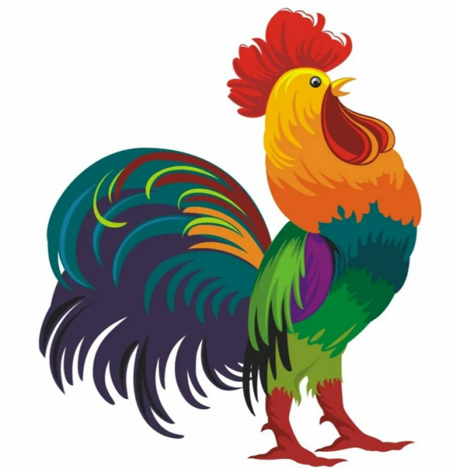
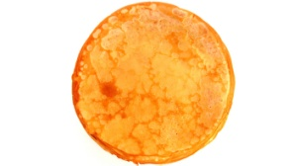
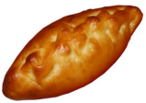
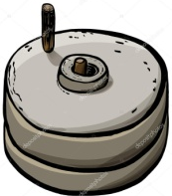
Работу выполнила
учитель начальных классов
МАОУ «Гимназия № 16»
Шеина Оксана Владимировна

Slide 2
Дорогой друг!
Для того, чтобы быть успешным в обучении, ты должен прежде всего уметь работать с информацией: находить её, отделять нужное от ненужного, проверять факты, анализировать, обобщать и – что очень важно – перекладывать на собственный опыт.
Функциональная грамотность – это способность применять знания, полученные в школе, для решения повседневных задач.
В разделе «Математическая грамотность» ты будешь помогать героям сказок решать непростые задачи, применять математические законы и правила в жизни.
Желаю удачи!

Slide 3
Задание 1.
Жили да были себе старик со старухою, и был у них петушок с жерновцами.
Жерновцы – это ручная мельница, которую использовали в старые времена для того, чтобы молоть зерно и получать муку.
А сказочные жерновцы, что не повернёшь – всё блин да пирог!
Однажды петушок взял жерновцы и сделал для бабы с дедом 9 блинов и пирогов. Пирогов было меньше, чем блинов. Запиши в таблицу, сколько было блинов и пирогов.
Клик на плашки!
Варианты ответов: | 1 | 2 | 3 | 4
Блины:
Пироги:
8
7
6
5
1
2
3
4

Slide 4
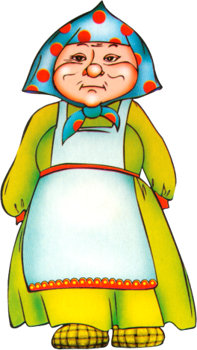
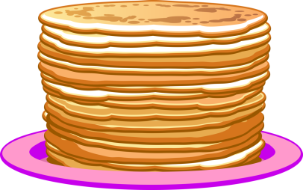
Задание 2.
У петушка было 9 блинов. Старик взял 4 блина, а старуха – 2 блина.
Сколько блинов осталось у петушка после того, как старик взял 4 блина?
Клик на вопросы и на плашки!
9 – 4 = 5 (б.) – осталось
Ответ: блинов осталось у петушка.
5
Сколько блинов взяли старик и старуха вместе?
4 + 2 = 6 (б.) – взяли вместе
Ответ: блинов взяли старик и старуха вместе.
6
Сколько всего блинов осталось у петушка?
9 – 6 = 3 (б.) – осталось
Ответ: блина осталось у петушка
3
На сколько блинов больше взял старик, чем старуха?
4 – 2 = 2 (б.) – на столько больше
Ответ: на блина больше взял старик , чем старуха.
2

Slide 5
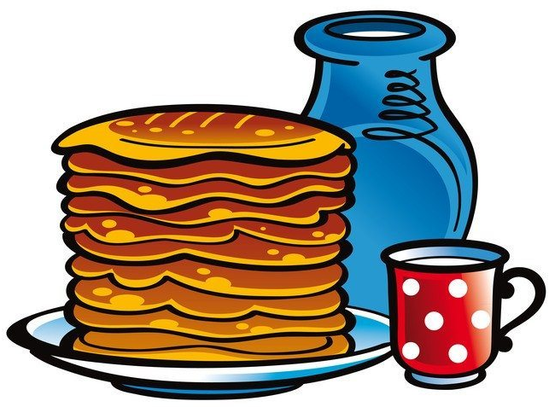
Задание 3.
Решил петушок сделать 6 блинов и 3 пирога, но перепутал и сделал всё наоборот. Старуха съела 1 пирог и 2 блина, а старик – 1 пирог и 1 блин.
Сколько блинов сделал петушок. Напиши и нарисуй.
3
Клик 2 раза!
Сколько пирогов сделал петушок. Напиши и нарисуй.
6
Клик 2 раза!
Сколько блинов осталось?
Клик на вопросы и на плашки!
3 – 2 – 1 = 0 (б.) – осталось
Ответ: блинов осталось
0
Сколько пирогов осталось?
6 – 1 – 1 = 4 (п.) – осталось
Ответ: пирога осталось
4

Slide 6
Задание 4.
Петушок целую неделю готовил для бабы с дедом блины и пироги и записывал данные в таблицу. Но некоторые данные забыл записать. Помоги петушку, заполни таблицу.
 | Понедельник | Вторник | Среда | Четверг | Пятница | Суббота | Воскресенье
Кол-во блинов |  | 4 | 5 | 7 |  | 2 | 5
Кол-во пирогов | 3 |  | 2 |  |  | 5
3
6
4
8
3
2
В понедельник блинов на 1 меньше, чем во вторник.
Во вторник пирогов на 2 больше, чем в среду.
В четверг количество пирогов – это наибольшее однозначное чётное число.
В пятницу количество блинов на 1 меньше, чем в четверг.
В пятницу количество пирогов на 2 меньше, чем в субботу.
В воскресенье пирогов на 3 меньше, чем блинов.

Slide 7
Ссылка на интернет-ресурсы:
https://catherineasquithgallery.com/uploads/posts/2021-02/1613625320_5-p-fon-dlya-prezentatsii-matematika-v-nachaln-6.jpg
https://otkritkis.com/wp-content/uploads/2021/11/1614545004_60-p-petukh-na-belom-fone-64.jpg
https://i.pinimg.com/originals/ff/fb/6a/fffb6a0abd7a13c856e02ab2af2e1eb7.png
https://st3.depositphotos.com/11125930/33263/v/1600/depositphotos_332633452-stock-illustration-hand-millstones-for-grain-with.jpg
https://darlike.ru/wp-content/uploads/2017/02/blin.jpg
https://skazachok.ru/wp-content/uploads/2017/06/Depositphotos_8306761_S.jpg https://img-fotki.yandex.ru/get/9068/16969765.1b5/0_87ae9_142253ed_orig.png
Литература:
Функциональная грамотность. 1 класс. Программа внеурочной деятельности / М.В. Буряк, С.А. Шейкина. – М.: Планета, 2022. – 88 с. – (Учение с увлечением).

